Slide 1
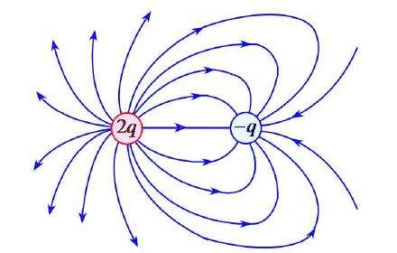
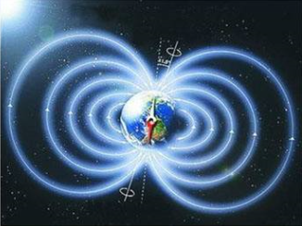
电磁学

Slide 2
电磁现象被人类认识是在公元前六百年。那时人们就发现一些物件经过摩擦能够吸引轻小物件，同时发现一些天然矿石吸引铁的现象，这可以说是人类最早发现的电磁现象。
在此之后，经过无数科学家的努力，使得人类对电磁现象的认识得到了深入发展。到19世纪，麦克斯韦—洛伦兹电磁场理论的成功，使得电磁学发展成为经典物理学中相当完美的一个分支。

Slide 3
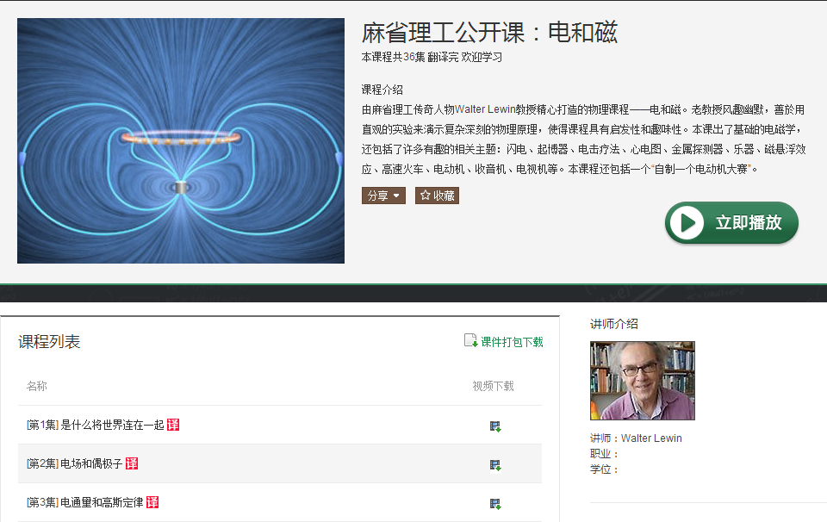
网易公开课

Slide 4
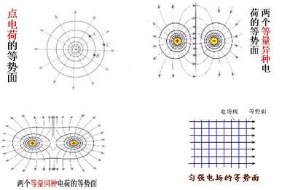
第一章 真空中的静电场

Slide 5
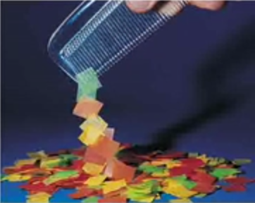
§1.电荷 库伦定律
一. 电荷：电荷是电学中最基本的概念。
早期，人们是通过物质的力效应来定义它的。人们发现许多物质，如琥珀、玻璃棒、硬橡胶棒等，经过毛皮或丝绸摩擦后，能吸引轻小物质，便说这些物质带了电荷。

Slide 6

吉尔伯特（1544-1603）为了把这种电与磁作用加以区别，造出“Electricity（电）”，它源于希腊文“琥珀”音译“electron”。
富兰克林（Benjamin Franklin，1706—1790，美国著名政治家、物理学家），发现电荷分为“正”、“负”，而且两者的数量是守恒的。
丝绸+玻璃棒（正电）
皮毛+橡胶棒（负电）
通过吸引和排斥说明有两种电荷，同性电荷相互排斥，异性电荷相互吸引。

Slide 7
近代物理学的实验揭示了电荷的物理本质。电荷是基本粒子，如电子、质子、µ子等等的一种属性，离开了这些基本粒子它便不能存在。也就是说，电荷是物质的基本属性，不存在不依附物质的“单独电荷”。
1897年，英国物理学家汤姆逊测出了阴极射线带电粒子的荷质比（比氢离子的荷质比大1800倍）；这种带负点的粒子后来被称为电子。

Slide 8
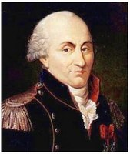
二. 库仑定律
库仑 (Charlse-Augustin de Coulomb 1736 ~1806)
法国物理学家
1773年提出的计算物体上应力和应变分布情况的方法，是结构工程的理论基础。
1779年对摩擦力进行分析，提出有关润滑剂的科学理论。
1785~1789年，用扭秤测量静电力和磁力，导出著名的库仑定律。
他还通过对滚动和滑动摩擦的实验研究，得出摩擦定律。

Slide 9
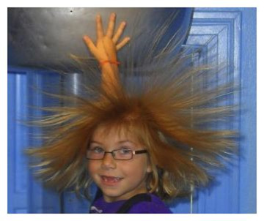
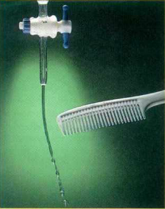
1. 现象：两个物体分别带电，有相互作用。
电作用
特点：非接触
真空下可以相互作用

Slide 10
2. 问题：非接触的电作用所遵循的规律是什么？
简化：类比牛顿万有引力，提出点电荷模型
点电荷：带电体的形状、大小在所研究的问题里可以忽略不计。与质点相似，是一个抽象的物理模型。
问题：
点电荷之间的相互作用规律

Slide 11
3. 猜测：有人在实验前已经猜到，两个点电荷间的作用力，大概应与距离的平方成反比。
1750年前后，德国的挨皮诺斯发现，电力与距离相关；
1755年，美国的富兰克林发现一个带电金属桶对一个点电荷的作用力，与两者的相对位置有关。
1767年，德国的普利斯特利根据富兰克林的实验结果猜想：“难道我们就不可以认为电的吸引力遵从万有引力相同的规律，即与距离平方反比有关的规律吗？”
1771-1773年间，英国的卡文迪许静电实验，100多年后才由麦克斯韦整理、注释出版了他生前的手稿。

Slide 12
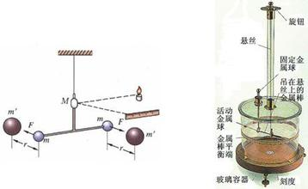
4. 实验：1785年，著名的库仑扭秤实验。
扭秤实验

Slide 13
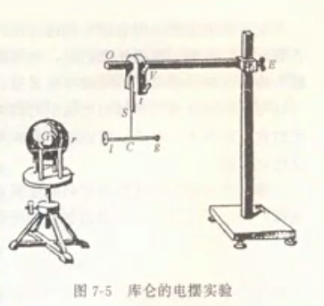
电引力：电单摆
类比：万有引力
单摆周期
重力
代入得：
即：
修正漏电产生的误差，平方反比的结论基本成立。是间接验证。

Slide 14
5. 规律
库仑定律的表述:
在真空中， 两个静止点电荷之间的相互作用力，大小与它们的电量的乘积成正比，与它们之间距离的平方成反比；作用力的方向沿着两点电荷间的连线，同号电荷相斥，异号电荷相吸。

Slide 15
：从电荷1指向电
荷2的单位矢量。
：电荷1对电荷2的作用力。
同理：

Slide 16
由上式可知：静止点电荷的相互作用力满足牛顿第三定律：
K为比例系数，它的取值与采用的单位制有关。
在国际单位制中，力为牛顿，电量单位为库仑，长度单位为米。K由实验确定：
在厘米克秒制（高斯单位制）中，k=1，因为电量的单位绝对静电单位制电量（CGSE）就是根据库仑定律定义的。

Slide 17
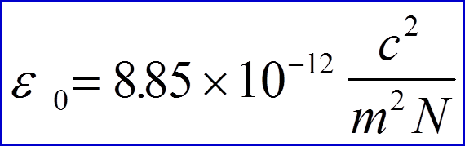
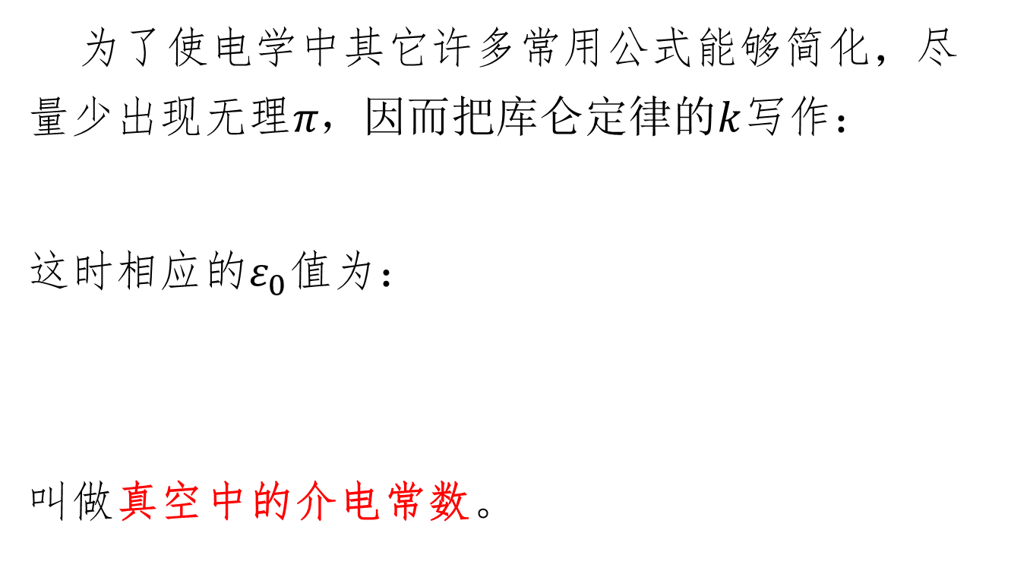
为了使电学中其它许多常用公式能够简化，尽量少出现无理$π，因而把库仑定律的k$写作：
这时相应的$ε_{0}$值为：
叫做真空中的介电常数。

Slide 18
从库仑定律中，我们可以发现电力的很多特征:
与距离r的平方成反比（实验结果）
与电量成正比（电量的定义）
两点电荷建的作用力是沿连线的，或点电荷的场强沿径向（空间对称性的要求）
电力具有球对称性（空间对称性的要求）

Slide 19
6. 新的物理量：电量
电磁学中定义的第一个物理量：定量表征带电体所带电荷的多少
守恒性（电荷守恒定律）
由摩擦起电和其他起电过程的大量实验事实表明，一切起电过程其实都是使物体上正、负电荷分离或转移的过程中，在这种过程中，电荷既不能消灭，也不能创生，只能使原有的电荷重新分布。由此就可以总结出电荷守恒定律：一个孤立系统的总电荷(即系统中所有正、负电荷之代数和)在任何物理过程中始终保持不变。电荷守恒定律也是自然界中一条基本的守恒定律，在宏观和微观领域中普遍适用。

Slide 20
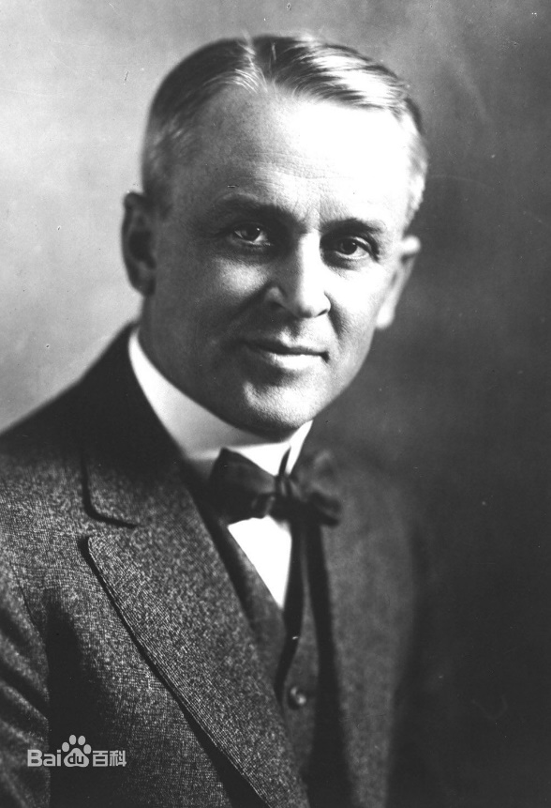
量子性
1913年，密立根（Robert Andrews Millikan,1868～1953)，美国著名实验物理学家）采用油滴实验测出所有电子都具有相同的电量，而且带电体的电量是电子电量的整数倍。
电子电量 e
带电体电量 q = ne
n = 1,2,3……

Slide 21
相对论不变性
在不同的参照系内观察，同一个带电粒子的电量不变。或者说，一个系统的总电量不因带电体的运动而改变。与质量随速度而变这一事实相比，电荷不变性是一个十分值得注意的重要属性。

Slide 22
有正负
产生电荷的源，分两种：正的源；负的源
质量只有一种源
电力可以被屏蔽，万有引力不可屏蔽。

Slide 23
7. 库仑定律的成立条件
真空
静止
不必要
必要的，强限制
条件可否放宽：静对动的成立，动对静不成立！
一个运动电荷所产生的场，与其速度有关。

Slide 24
8. 适用范围
原子 宇宙
两质子
地球+月亮

Slide 25
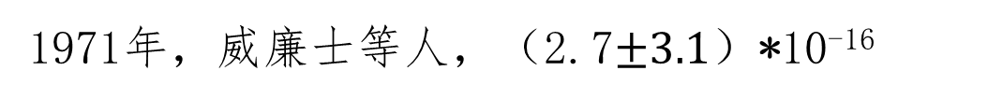
9. 精度
：偏离平方反比的修正数
1785年，库仑，4*10⁻²
1971年，威廉士等人，（2.7$±3.1$）*10⁻¹⁶
库仑定律是迄今为止，物理学里最精确的实验定律之一。

Slide 26
可见，库仑定律虽然是非常古老的物理学定律（如牛顿定律），但具有非常崇高的理论地位:
在静电学的范围内，毫无疑问，库仑定律是整个静电学的基础；库仑定律所描绘的电力的这样一些特征，确保了静电场作为矢量场的性质。
库仑定律是麦克斯韦电磁场理论成立的重要基础。

Slide 27
§2. 电场强度及场强叠加原理
一、静电场
1、电场的概念
电荷之间的相互作用是通过电场传递的，或者说电荷周围存在有电场。在该电场的任何带电体，都受到电场的作用力，这就是所谓的近距作用。
电荷 电场 电荷
电场的基本性质是对放在其中的另一个电荷有作用力，即这两个电荷间的作用力是以场作为媒介进行传递的。

Slide 28
2、电场的物质性
给电场中的带电体施以力的作用。
当带电体在电场中移动时，电场力作功；表明电场具有能量。
变化的电场以光速在空间传播，表明电场具有动量。
表明电场具有动量、能量，体现了它的物质性.
3、静电场
静止电荷产生的场叫做静电场。

Slide 29
二、电场强度
如何来定量地描述电场是下面要解决的问题。我们知道，电场的一个重要性质是它对电荷可以产生作用力。那么我在电场中，放入一个试验电荷，通过对它的受力特性分析，就可了解该点电场的特性。
：试探电荷
试探电荷：电量足够少，不致于影响场源的电荷分布（静电感应）。线度足够小，最好是点电荷，这样才能精确反应出电场逐点的性质。

Slide 30
试验电荷将受到源电荷的作用力与试验电荷电量的比值F/q₀ 则与试验电荷无关，可以反映电场本身的性质，用这个物理量作为描写电场的场量，称为电场强度（简称场强）。
单位：N.C⁻¹或V.m⁻¹
电场中某点的电场强度在数值上等于位于该点的单位正试验电荷所受的电场力。
电场强度的方向与电场力的方向一致（当q₀为正值时）。

Slide 31

单选题
5分
电场强度是否与试探电荷有关？
A
有关
B
无关
C
不一定
电场强度是电场的属性，与试验电荷的存在与否无关，并不因无试验电荷而不存在，只是由试验电荷反映。
提交

Slide 32
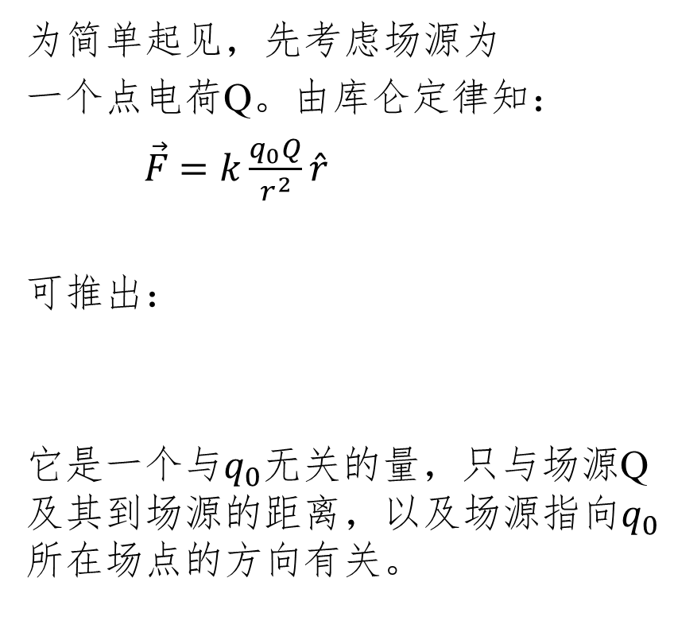
三、点电荷电场强度
为简单起见，先考虑场源为
一个点电荷Q。由库仑定律知：
$\vec{F}$ $=k\frac{q_{0}Q}{r^{2}}\hat{r}$
可推出：
它是一个与$q_{0}$无关的量，只与场源Q及其到场源的距离，以及场源指向$q_{0}$所在场点的方向有关。
+
-

Slide 33
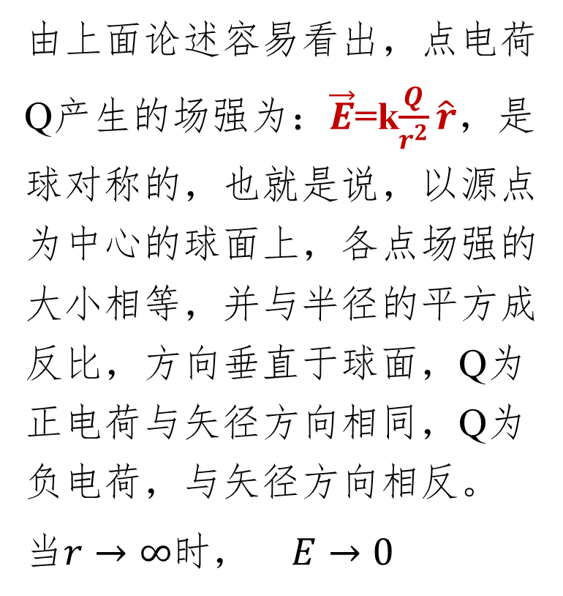
由上面论述容易看出，点电荷Q产生的场强为：$\vec{E}$=k$\frac{Q}{r^{2}}\hat{r}$，是球对称的，也就是说，以源点为中心的球面上，各点场强的大小相等，并与半径的平方成反比，方向垂直于球面，Q为正电荷与矢径方向相同，Q为负电荷，与矢径方向相反。
当$r→∞$时， $E→0$
+
-

Slide 34
电力线：就是形象地描绘空间中各点电场矢量分布的一系列曲线。曲线上各点电场矢量的方向就是该点电力线的切线方向，电力线的疏密程度表示场强的大小。
（A）静电场中电力线是从正电荷发出（或来自无穷远），终止于负电荷（或延伸到无穷远），在没有电荷处不会中断。
（B）电场中没有电荷的地方，由于电场不为零，电场矢量只有一个方向，因而任意两条电力线不会相交。
（C）静电场的电力线不会形成闭合曲线。
（D）若带电体中，正、负电荷一样多，则由正电荷发出的全部电力线，都将回到负电荷上去。
（E）电力线是假想的，电场空间并没有一根根的电力线，而且未画出电力线的地方不一定电场为零。

Slide 35
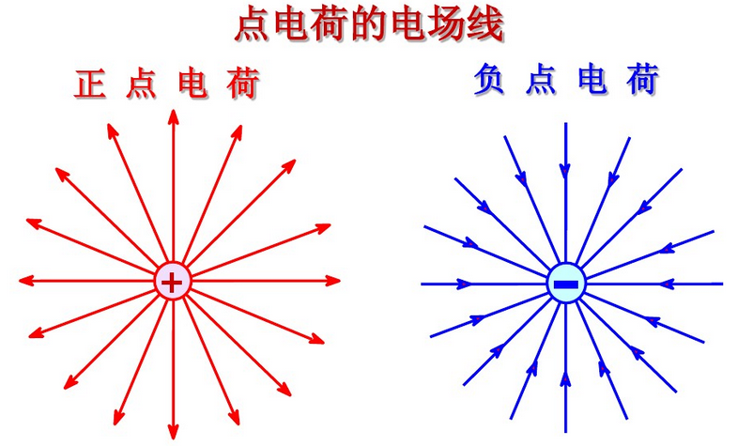

Slide 36
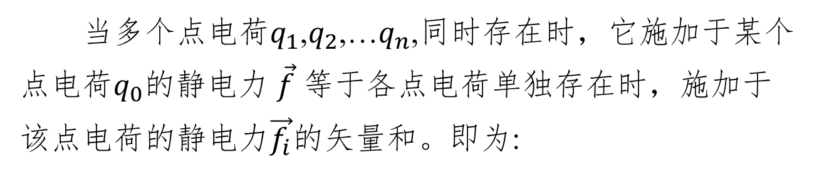
四、电场强度叠加原理
实际上就是静电力的叠加原理
也就是说，电力除与距离平方成反比，与电量成正比，沿径向，具有球对称性外，还具有线性叠加的特性。
1、电荷离散分布
当多个点电荷$q_{1}$,$q_{2}$,…$q_{n}$,同时存在时，它施加于某个点电荷$q_{0}$的静电力 $\vec{f}$ 等于各点电荷单独存在时，施加于该点电荷的静电力$\vec{f_{i}}$的矢量和。即为:

Slide 37
P点的电场强度：
点电荷系电场中某点的场强等于各个点电荷单独存在时在该点的场强的矢量和。这就是电场强度的叠加原理。

Slide 38
2、电荷连续分布
将带电区域分成许多电荷元dq
体分布
面分布
线分布

Slide 39
+
+

Slide 40
场强的可叠加性，不仅对点电荷系成立，对任意带点系统所产生的电场也是正确的。

Slide 41
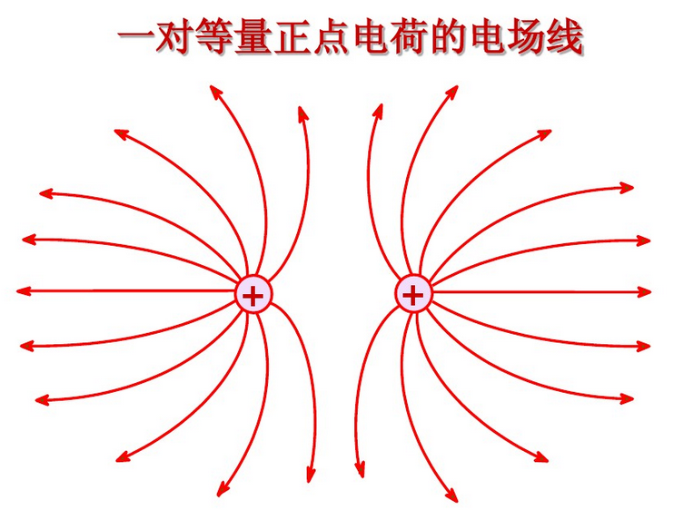

Slide 42
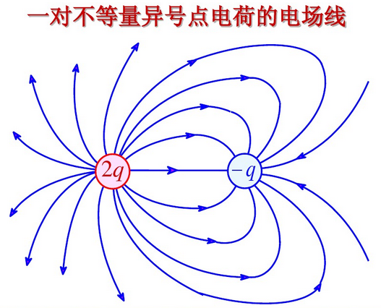

Slide 43
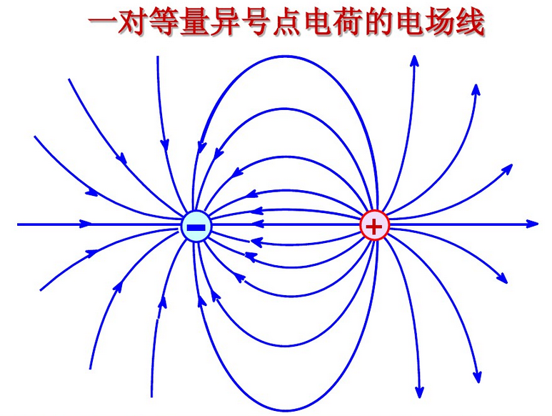

Slide 44
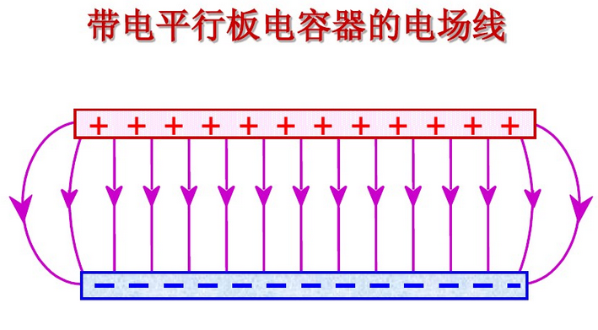

Slide 45
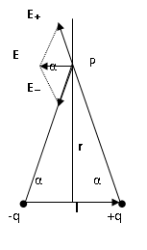
主观题
10分
例题:电偶极子：大小相等的异号点电荷＋q与－q，相距l
求：电偶极子中垂线上一点P的电场强度。
解：＋q与－q到P点的距离相等
其电场强度的大小为：
如图E＋与E－的矢量和
E＝E＋cosα＋E－cosα＝2 E＋cosα
正常使用主观题需2.0以上版本雨课堂
作答

Slide 46
其中
当r>>l时，[1＋l/4r²] ≈1

Slide 47
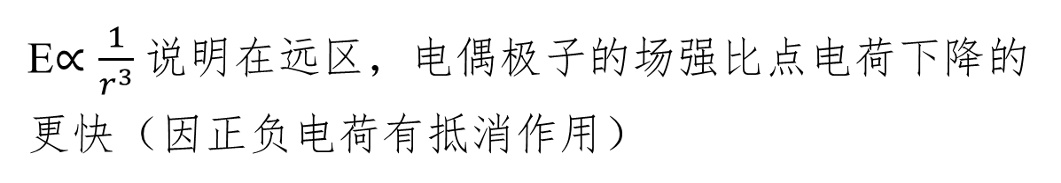
定义电偶极子的电偶极矩矢量：
方向由－q指向＋q ，考虑到电偶极矩的方向
∴
E$∝\frac{1}{r^{3}}$ 说明在远区，电偶极子的场强比点电荷下降的更快（因正负电荷有抵消作用）

Slide 48
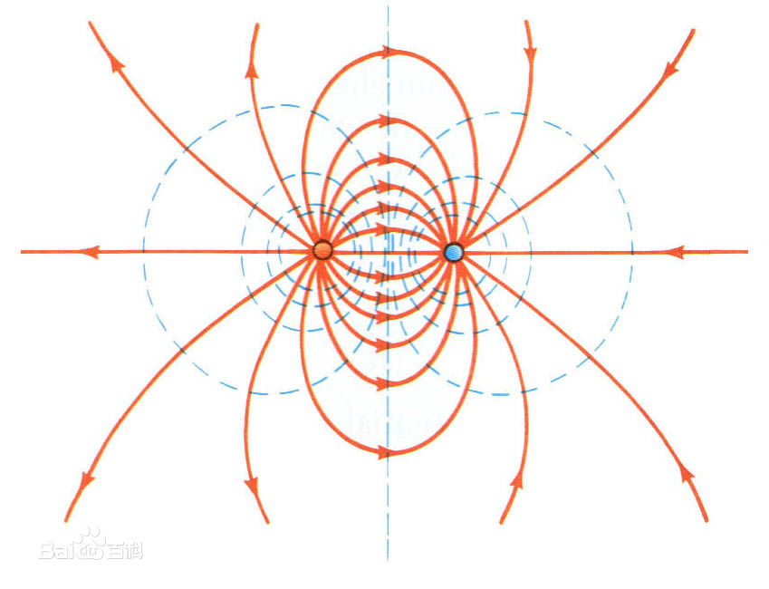

Slide 49
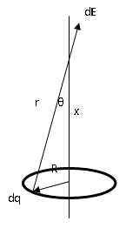
主观题
10分
例题（重点）：半径为R的均匀带电细圆环电量为q。试计算圆环轴线上任一点P的电场强度。
解：这是电荷连续分布的问题。
取任一电荷元dq，它在P点产生的
电场强度为dE：
正常使用主观题需2.0以上版本雨课堂
作答

Slide 50
由于圆环的对称性，dE在水平方向互相抵消，只有沿x轴方向分量。
由图中的几何关系可得：
cosθ＝x/r＝x/(R²＋x²)^{1/2} 代入得：

Slide 51
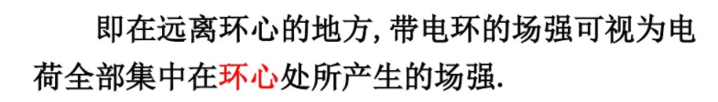
讨论几种情况：
当x＝0时，E＝0
当x>>R时，(R²＋x²)^{3/2}≈x³，则
说明当离圆环足够远时，圆环可视为点电荷。

Slide 52
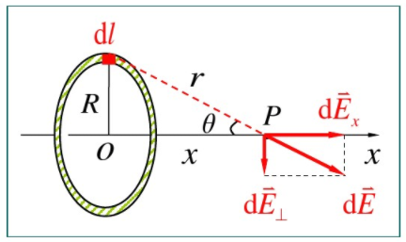
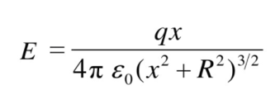
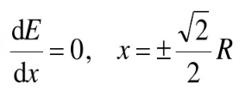
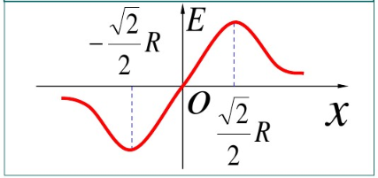
x 轴线上 E 最大值？

Slide 53
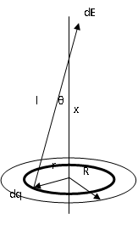
主观题
10分
例题（重点）计算半径为R，均匀带电量为q的圆形平面板轴线上任意一点的电场强度。
解：把圆盘分割成无穷多个半径不同
的同心细圆环，每个圆环在轴上产生
的电场强度都可应用前一例题的结果，
这时细圆环所带的电量相对整个圆盘
来说是dq＝σ2πrdr
其中σ＝q /πR² 是圆盘的面电荷密度。
正常使用主观题需2.0以上版本雨课堂
作答

Slide 54
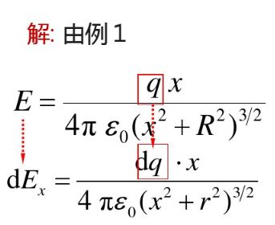
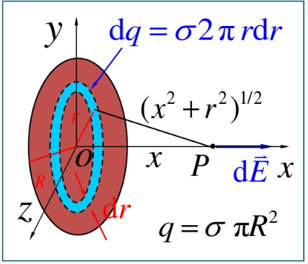

Slide 55
从0到R积分
如果积分限从R₁到R₂则得到圆环的电场强度；
如果积分限从0到∞则得到无限大平面的电场强度。

Slide 56
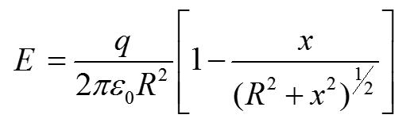
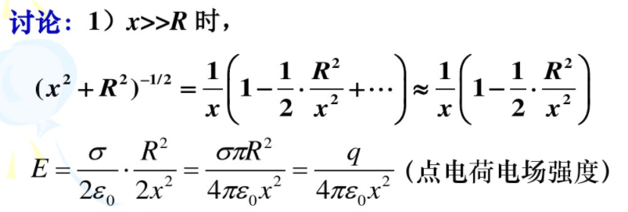
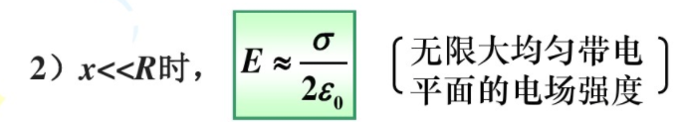

Slide 57
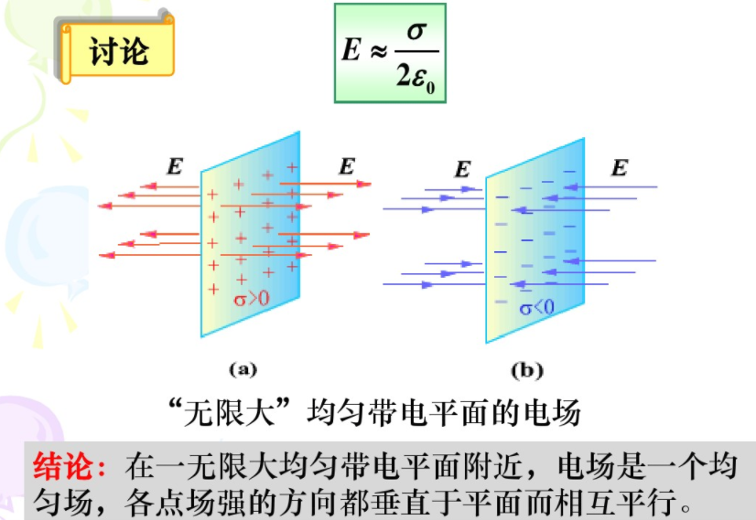

Slide 58
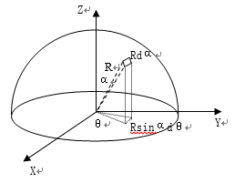
例题
半径为R的均匀带电半球面，面电荷密度为σ。
求：该半球面球心处的场强。
解法一：在球面上取任意面元，
ds = RdαRsinαdθ
电量dq=σds在球心产生的电
场在水平方向叠加为0，z轴方
向的投影为：

Slide 60
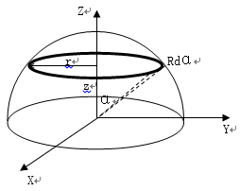
解法二，将半球分割成圆环，
应用例8.4的结论，q->dq
其中dq=σ2πrRdα
r² + z² = R²，z=Rcosα,r=Rsinα

Slide 61
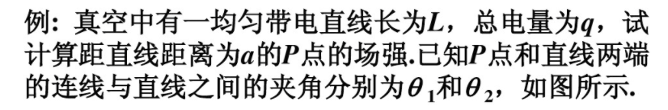
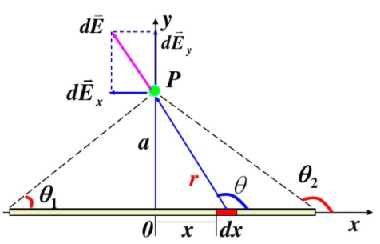
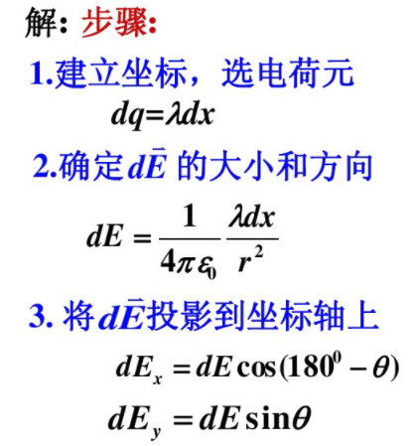

Slide 62
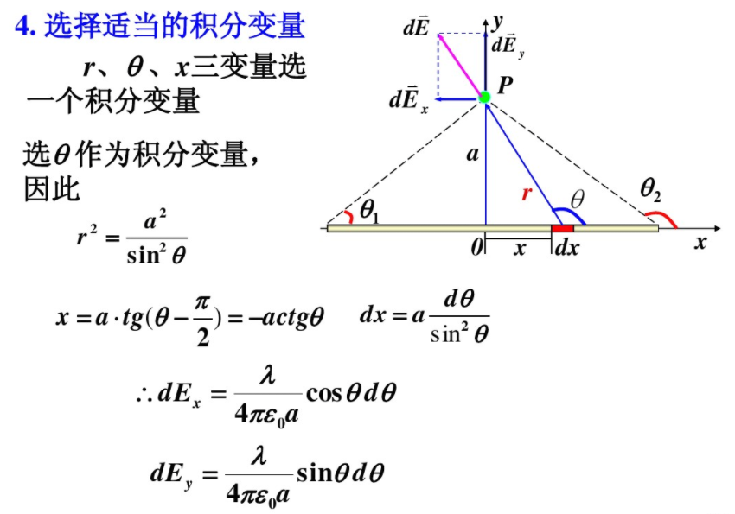

Slide 63
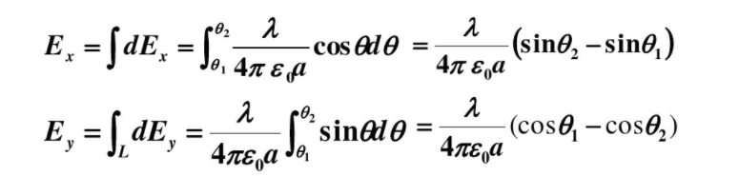

Slide 64
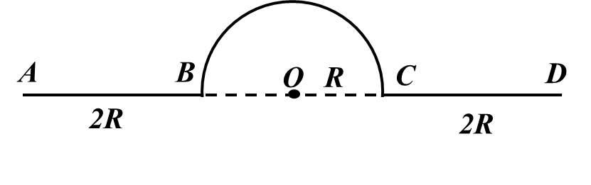
主观题
10分
例题（重点）：将一段均匀带电导线弯成如图所示的形状，线电荷密度为λ，其中AB与CD段长度均为2R，BC段为一半径为R的半圆弧，求半圆弧圆心O点处的电场强度。
正常使用主观题需2.0以上版本雨课堂
作答

Slide 65
解：由对称性可知，AB段和CD段在圆心O点处产生的合电场强度E=0
在圆弧上一线元
带电量为λdl

Slide 66
如何根据电场线性叠加原理求解电场强度！
1、分割成电荷元（可视为点电荷）；
2、写出电荷元在某处的电场强度矢量；
3、将电荷元的电场强度矢量分解到坐标轴的分量；
4、分析对称性；
5、积分求解。
6、注意一些特殊形状场强公式可直接应用！

Slide 67
§3. 静电场的高斯定理和环路定理
静电力的特点：非接触
非接触物体间作用力的作用机制？
分歧：超距作用，近距作用
电作用模式：
电荷 电场 电荷
电磁场：一种特殊形式的物质，需要研究这个场！
法拉第：对于力线的研究，比对于产生力线的源的研究更为重要！

Slide 68
如何逐步研究？
静态的研究：电场、磁场作为矢量场的基本性质
动态变化下，电场与磁场的内在联系
电磁场与实物的相互作用，电磁场的基本物理属性
运动变化所遵从的规律
电磁场是一种特殊形式的物质
爱因斯坦：麦克斯韦将场作为研究对象，引起了物理学的深刻变化。
对于物质的含义：除了有质量的实物粒子，如电子，质子，原子…外，还有场。

Slide 69
如何进行场的研究？
一、什么是场？
数学名词：一定空间范围内连续分布的客体
温度T 温度分布—温度场（标量场）
流速v 流速分布—流速场（矢量场）

Slide 70
二、有静止的电荷产生的静电场具有什么性质？
已知电荷可以根据场强定义和叠加原理求场分布
已知场分布可以求得其他带电体在其中的运动
通过与流体类比找到静电场作为矢量场的基本特征

Slide 71
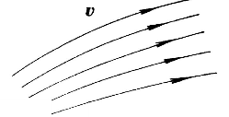
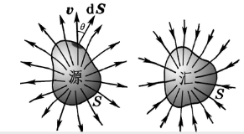
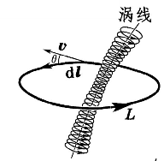
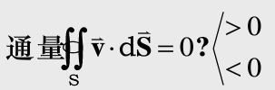

流速场

Slide 72


Slide 73
在流体力学中，引入通量（流量）的概念，为确定不可压缩流体恒定流动的流速场是否有源找到了恰当的数学表述：
有源（汇）
无源
通量的引入，是描述一个矢量场是否有源的有效手段。
通量是否为零，即为高斯定理。

Slide 74
一个流体，若流线首尾相接，沿闭合流线作闭合积分，则每一小段上的积分都为正值：
反之，如果方向相反，则均为负值。

Slide 75
在流体力学中，引入环流（环量）的概念，为确定不可压缩流体恒定流动的流速场是否有旋找到了恰当的数学表述：
有旋
无旋
环量的引入，是描述一个矢量场是否有旋的有效手段。
环量是否为零，即为环路定理。

Slide 76
对于一个矢量场来讲，首先需要搞清其在一定空间的分布，但搞清分布是不够的，会给你很杂乱的印象。为此，我们需要透过杂乱的表象抓住其物理特征。
对此，流体力学已经有了进展，对于不可压缩流体的恒定流动所形成的流速场而言，已经抓住了它的物理特征：是否有源，是否有旋？
高斯定理
引入通量的概念
引入环量的概念
环路定理

Slide 77
通过静电场的高斯定理和环路定理，搞清静电场作为矢量场的基本物理性质是什么，即回答静电场作为一个矢量场是否有源，是否有旋：
静电场是有源、无旋场
恒磁场是无源、有旋场
可见，通过源、旋可以把场从总体上加以区分，加以比较，说明这种描绘是有效的。

Slide 78
（一）静电场的高斯定理
类比
流线——电场线
流量——电通量
电场是看不见的东西，为了便于直观分析问题，将空间各点的电场方向描绘出来，这样就可以直观地分析电场的大小和方向。这样一组曲线就是电场线。
电力线的绘制是根据实验结果画出的。

Slide 79

电场线密度：
取一小面元 ∆S 与该点的电场方向垂直，穿过 ∆S 的电场线有 ∆N 根，则:
电场线密度＝ ∆N/∆S
电场强度 E ∝ ∆N/∆S

Slide 80


如果电力线画的不疏不密，正好使E ＝△N /△S，这时的△N称为电通量，用△ФE表示。
对分布不均的情况，可用dS代替△S得到该点的电通量。
当面元dS与E不垂直时，用面元的法线方向n表示面元的方向：
物理意义：穿过dS的电场线的根数

Slide 81


$$dΦ_{E}=\overset{⇀}{E}·d\overset{⇀}{S}=\overset{⇀}{E}·\overset{⇀}{n}dS=EdScosθ$$
当0<θ<π/2时，dФ_{E}>0 ;
当π/2<θ<π时，dФ_{E}<0 ;
穿过整个曲面S上的电通量为：
对于不闭合曲面，法线方向可以任意取，
对于闭合曲面，法线方向由内指向外为正，反之为负。

Slide 82

填空题
5分
此题未设置答案，请点击右侧设置按钮
1.在电场强度为 的均匀电场中作一半径为r的半球面S，S边线所在平面的法线方向单位矢量 与 的夹角为 ，则通过半球面S的电通量（取曲面向外为正）为 [填空1]。
正常使用填空题需3.0以上版本雨课堂
作答

Slide 83


穿过闭合曲面的电通量为：
物理意义：穿过闭合曲面S的电场线的净根数。
i. 闭合曲面内无电荷时,穿入曲面的电力线
数目与穿出曲面的电力线数目相等。
穿入曲面的电通量为“－”
穿出曲面的电通量为“＋”，正负各占一半，
∴ 穿过曲面总的电通量为0

Slide 84
ii. 闭合曲面内有电荷时,闭合曲面内电荷
为“＋”时，电力线由内向外穿出，
电力线方向与闭合曲面法线方向一致，
＋
ФE>0
iii. 闭合曲面内电荷为“－”时，电力线
由外向内穿入，电力线方向与闭合曲面
法线方向相反，
ФE<0
闭合曲面内有电荷时电通量不为0，其值为多少呢？
这就是高斯定理回答的问题。
—

Slide 85


静电场的高斯定理

Slide 86

真空中，闭合曲面的电场矢量通量等于该曲面内所包围的电荷的代数和与真空介电常数$ε_{0}$之比，这就是静电场高斯定理。
Gauss面上的场强，是所有电荷产生的场
通过任意闭合曲面的电通量
面内电量的代数和，与面外电荷无关
Gauss面

Slide 87

证明：从特殊到一般
（1）高斯面包围一个点电荷：
一个点电荷所产生的电场，在以点电荷为中心的任意球面的电通量等于

Slide 88


立体角定义
对整个闭合面S有
对闭合曲面

Slide 89
dn
dE
dS
＋
通过闭合曲面的电通量实质就是通过闭合曲面的电力线的总数。从图中可以看到，通过内同心球面的电力线总数与通过外闭合曲面的电力线总数是相同的。
包围一个点电荷的任意曲面上的电通量等于
结果与电力平方反比律分不开

Slide 90

（2）高斯面内无电荷：
在没有电荷的地方，电力线不会
中断。故：
闭合曲面不包围点电荷 ，dS´与dS所对的立体角
则电通量也有
对于闭合面S’+S，总通量为
结论：通过不包围点电荷的闭合曲面的电通量为零

Slide 91

高斯面内有任意带电体：
（3）
设带电体系由n个点电荷组成 ，其中 k个在闭合面内，n-k个在闭合面外
由场强叠加原理，通过闭合面的总通量为
=0

Slide 92
讨论： Gauss 定理说明
闭合面内的电荷决定通过闭合面的电通量,只要 S内电荷不为零 ，则通量不为零——有源
正电荷 —— 喷泉形成的流速场—— 源
负电荷 —— 有洞水池中的流速场——汇
闭合面外的电荷虽然对通量没有贡献，但并不意味着不影响闭合面上的电场，高斯面上的场强是空间所有带电体所产生的.

Slide 93
高斯定理是静电场的一条重要的定理，反映场和源的关系,即有源场，有重要的理论地位，是静电场基本方程之一。
高斯定理由库仑定律导出的，反映了电力平方反比律。如果电力平方反比律不满足，则高斯定理也不成立。
静电力是有心力，但高斯定理只给出了源和通量的关系，并没有反映静电场是有心力场这一特性，它只反映静电场性质的一个侧面。

Slide 94
单选题
5分
2. 点电荷Q 被闭合曲面S 所包围，从无穷远处引入另一点电荷q 至曲面外一点，如图所示，则引入前后（ ）
曲面S 的电场强度通量不变，曲面上各点场强不变
A
B
曲面S 的电场强度通量变化，曲面上各点场强不变
C
曲面S 的电场强度通量变化，曲面上各点场强变化
D
曲面S 的电场强度通量不变，曲面上各点场强变化
提交

Slide 95
高斯定理的应用
（1）当电荷分布具有某种对称性时，利用高斯定理可以方便地确定该电荷分布所产生的场强分布。
（2）闭合面的电通量只取决于闭合曲面内的电荷，而与外部电荷无关。

Slide 96

例题 （重点）
求“无限长”均匀带电直导线，线电荷密度为λ，距直导线r处的一点P的电场强度。
解：
（1）分析电场的对称性
（包括$\vec{E}$的方向和大小的对称性）
电场的分布为轴对称。即：在半径为r的圆柱面上各点，场强的大小相等，方向与该点矢径平行，或者说垂直于圆柱面。
（2）根据对称性，取圆柱形高斯面

Slide 97
在上底和下底电力线与底面的法线垂直，cosθ＝0
在侧面电力线与侧面的法线同向，cosθ＝1，且E为恒量。
高斯面内包围的电荷量为：λL
根据高斯定理：

Slide 98
主观题
10分
例题 （重点）:半径为R，带电量为q的均匀带电球面的电场强度分布。
解：（1）分析电场的对称性：球对称
即：在半径为r的球面上各点，场强的大小相等，方向与该点矢径平行，或者说垂直于球面。这种分析对球面内外都成立。
(2)选择高斯面：以O为球心，过场点P，半径为r的球面。球面上各点的电场强度都相等，电力线的方向与球面法线方向相同，cosθ＝1
正常使用主观题需2.0以上版本雨课堂
作答

Slide 99

当r>R时，
根据高斯定理，高斯面内包围的电量为q
∴
（r>R）
当r<R时，高斯面内包围的电量为0
∴
E＝0 （r<R）

Slide 100
主观题
10分
例题 （重点）：半径为R，带电量为q的均匀带电球体的电场强度分布。（电荷体密度为ρ）
解：根据球对称性，作同心球面为高斯面。
当r>R时，与上例相同。
当r<R时，包围在高斯面内的电量为：
正常使用主观题需2.0以上版本雨课堂
作答

Slide 101

根据高斯定理
对于均匀带电球，球内的电场强度
与r成正比；球外的电场强度与1/r²成正比。

Slide 102

主观题
10分
例题 （重点）:求“无限大”均匀带电平面的电场强度分布。平面的面电荷密度为＋σ。
解：（1）由于电荷均匀分布在无限大平面，所以两侧的电场分布对称，而且与带电平面垂直。
（2）做柱形高斯面，圆柱的侧面与电力线方向平行，使圆柱侧面的电通量为0，圆柱的端面与电力线垂直，且各点电场强度相等。
正常使用主观题需2.0以上版本雨课堂
作答

Slide 103
穿过整个高斯面的电通量为：
高斯面内包围的电量为σS，根据高斯定理：

Slide 104



主观题
10分
例题：半径分别为R，r的两球均匀带电，且相交，体电荷密度分别为$ρ和−ρ$。两球相距为a , a< R+r,求两球面相交处P的电场矢量。（两球相交部分的电荷体密度为0）
P
解：
（1）对称性不好，可以利用
高斯定律及电场叠加原
理求得。
（2）先求单个球在P点产生的场强，然后叠加。
可利用均匀带电球体的场强计算结果。
$$ρ$$
$$−ρ$$
R
r
正常使用主观题需2.0以上版本雨课堂
作答

Slide 105


P
$$ρ$$
$$−ρ$$
R
r

Slide 106





dq = σ•s = ρ•dv = ρ•sdx

Slide 107




Slide 108



Slide 109


Slide 110


Slide 111
关于利用高斯定理计算电场的说明：
（1）能够运用高斯定理的几种情况：
1）球对称分布：点电荷、均匀带电球体、
均匀带电球面、均匀带电球壳等；
2）轴对称分布：无限长带电细直线、无
限长带电圆柱体、无限长带电圆柱面
等；
3）面对称分布：无限大带电平面、无限
大带电平板等；
4）以上三种对称分布带电体的组合。

Slide 112

（2）应用高斯定律解题的步骤：
1）分析电场的对称性。
2）选择高斯面：
A. 高斯面必须通过待求电场的场点；
B. 高斯面的每部分法线与电场矢量的
夹角已知值，例如夹角为0或$\frac{π}{2}$或确
定的角度$α；$
C. 在高斯面的全部或各部分，电场数值不变；
D. 尽量简单，以使计算简便。
3）利用高斯定理求解。

Slide 113
已知电荷分布，求电场分布的方法：
（1）点电荷电场公式，电场叠加原理；
（2）高斯定理，有时需要结合电场叠加原理。

